Slide 1
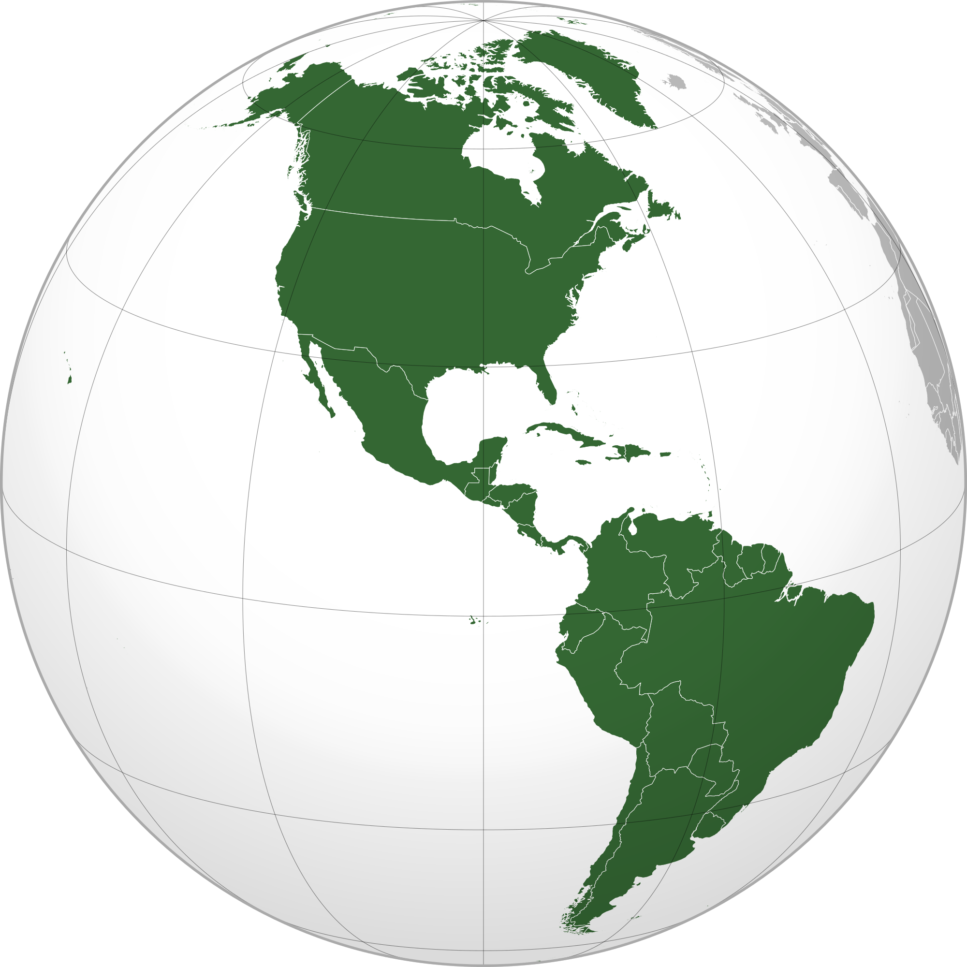
Coyuntura Internacional
Impacto en Colombia desde la perspectiva del Magisterio (SUTEV – FECODE – CUT)
📅 Marzo – 📍 Valle del Cauca, Colombia
Unidad
Organización
Lucha

Slide 2
Excepcionalísimo estadounidense: El “derecho” a dominar
👑 Imposición Hegemónica
La política exterior de Trump se basa en la premisa del "derecho natural" de EE. UU. a imponer sus reglas sobre la soberanía de otros países.
⛔
IMPACTO DEL MODELO
❌ Ruptura de la Diplomacia
📈 Inestabilidad Económica
🛡️ Amenaza a la Soberanía
✋🏽 Enfoque Unilateral
Rechazo a los consensos multilaterales y adopción de políticas agresivas que priorizan los intereses de Washington sobre la cooperación global.
🌎 Consecuencias Globales
Generación de tensiones diplomáticas y económicas que debilitan la estabilidad internacional y fracturan alianzas

Slide 3
Política exterior agresiva: Sanciones y unilateralismo
🔨Herramientas
🚫 Sanciones financieras y comerciales: Uso coercitivo del poder económico de EE. UU. para imponer agendas políticas.
⚠️ Amenazas y chantaje: Diplomacia basada en la presión económica y el miedo en lugar del diálogo.
💲 Guerra Arancelaria: Imposición agresiva de tarifas a China, México, Canadá, Rusia, Irán y Colombia.
✈️ Presión a la OTAN: Exigencia inflexible de aumentar el gasto militar hasta el 5% del PIB.
🌎Efectos globales
🤜🏻 Socava el multilateralismo: Debilitamiento sistemático de tratados internacionales para imponer la conveniencia de Washington.
👪 Erosión de confianza: Aunque busca cohesión forzada, genera desconfianza profunda entre los socios europeos y aliados tradicionales.
💣 Tensiones geopolíticas: Aumento significativo de riesgos de fragmentación global y conflictos regionales.
📉 Inestabilidad económica: Volatilidad en mercados y cadenas de suministro globales.

Slide 4
Guerra comercial y aranceles
Ofensiva Comercial: Presión contra países con superávit comercial frente a Washington: China, Japón, Unión Europea y Canadá.
⚖️
Enfoque proteccionista
Principales objetivos de presión:
China
Unión Europea
Japón
Canadá
Nuevos Aranceles: Amenaza con imposiciones generalizadas (ej. 10% a productos chinos) como herramienta de negociación.
Sectores Afectados: Impacto directo en cadenas de suministro de tecnología, productos electrónicos y vehículos.
Objetivo Estratégico: Reindustrialización interna de EE. UU. mediante políticas de proteccionismo y desregulación.

Slide 5
Ruptura con organismos internacionales
🌐Derechos y salud global
🤝🏼Ayuda y cooperación
🏛️
ONU – Consejo de DD. HH.
Salida del organismo
Abandono de espacios multilaterales de derechos humanos, debilitando la vigilancia global.
⛺
UNRWA (Refugiados Palestina)
Suspensión de Ayuda
Corte drástico de financiamiento humanitario, afectando a millones de refugiados palestinos.
❤️‍🩹
OMS – (Organización Mundial de la Salud)
Retiro de EE. UU.
Críticas infundadas a la gestión de la pandemia para justificar el aislamiento sanitario.
💵
Usaid
Cierre de Programas
Desmantelamiento de iniciativas de cooperación internacional y desarrollo en diversas regiones.

Slide 6
Confrontación: EE . UU. vs. Brics
🛡️Ofensiva EE. UU.
🔒 Proteccionismo extremo: Refuerzo de medidas proteccionistas y aplicación de sanciones comerciales unilaterales para frenar competidores.
💯 Amenaza Arancelaria: Advertencia de imponer aranceles del 100% a los países que intenten abandonar el dólar.
💸 Presión Financiera: Coerción sobre economías emergentes para mantener la hegemonía del sistema financiero occidental.
⏬Respuesta del Brics
➕ Ampliación del Bloque: Incorporación estratégica de nuevos miembros clave como Egipto, Etiopía y Emiratos Árabes Unidos.
💴 Desdolarización: Política activa para reducir la dependencia del dólar y del sistema financiero dominado por EE. UU.
📶 Autonomía Financiera: Desarrollo de sistemas de pago propios y creación de una arquitectura financiera alternativa al modelo occidental.

Slide 7
POLÍTICA ENERGÉTICA: EXPANSIÓN DE HIDROCARBUROS
Negacionismo Climático y Giro Pro-Industria Fósil
Desmantelamiento Eliminación de restricciones ambientales y salida oficial del Acuerdo de París.
Extracción Masiva Impulso agresivo a la producción de petróleo, gas y carbón (Fracking).
Perforaciones Autorización en áreas protegidas e interés estratégico en reservas de Groenlandia.
Prioridad industrial Giro radical: intereses de la industria fósil por encima de la protección medioambiental.
⚒️
🛢️
⛽
🏭
1
2
3
4
Consecuencia: Retroceso global en la lucha contra el cambio climático

Slide 8
Política migratoria y sus efectos
Militarización Fronteriza: Declaración de emergencia en la frontera con México y refuerzo masivo de la seguridad militar para impedir el paso.
📉
Golpe a la economía
La política agresiva amenaza el flujo de divisas vitales para las familias colombianas.
Deportaciones Masivas: Suspensión de programas de admisión de refugiados e incremento drástico de deportaciones hacia América Latina.
Presión y Chantaje: Uso de aranceles comerciales como mecanismo de presión para obligar a los países a recibir deportados sin condiciones.
USD $10 – 13 MM
Riesgo en Remesas (2024-2025)
Eliminación de Protección: Fin del estatus de protección temporal para migrantes, dejándolos en vulnerabilidad legal.
⚠️ Impacto social directo

Slide 9
Sanciones y presiones para América Latina
Cuba
Reincorporación arbitraria a la lista de países patrocinadores del terrorismo.
Bloqueo a la solidaridad internacional, impidiendo el acceso a petróleo y suministros básicos.
Asfixia económica diseñada para provocar el colapso social.
Venezuela
Invasión violenta, extracción del presidente Nicolas Maduro. .
Saqueo sistemático de recursos naturales estratégicos: petróleo y oro.
Permisos exclusivos a Chevron y empresas norteamericanas mientras se mantiene el bloqueo.
Colombia
Obligada a modificar su política migratoria bajo amenaza de alza de aranceles.
Inclusión del Presidente y su familia en listas de observación; irrespeto a la dignidad nacional.
Amenaza de invasión terrestre bajo pretexto de lucha contra narcotráfico y terrorismo.
CU
VE
CO
🎯 Objetivo: Caída del Régimen
👁️ Mirada puesta en el Esequibo
🚨 Presión militar en el Caribe

Slide 10
Colombia: Soberanía y profundización del cambio
Defensa de la Soberanía: Necesidad imperiosa de defender la autodeterminación nacional y profundizar el cambio democrático frente a presiones externas.
FECODE – CUT
Postura Valiente: El presidente Gustavo Petro asume una posición firme frente a las intenciones imperialistas e injerencias extranjeras.
🌍
Trabajando por la Unidad Latinoamericana
Rechazo al Desplazamiento: Oposición total al desplazamiento forzado de connacionales y condiciones indignas impuestas por políticas migratorias agresivas.
🤝🏽
Solidaridad entre los Pueblos
Tensiones Políticas y Económicas: La coyuntura actual genera presiones que exigen respuestas contundentes de las organizaciones sociales y sindicales.
"Frente a un contexto geopolítico en transformación, la respuesta es la organización popular.”
Unidad y Organización: Reafirmar la importancia de la movilización social organizada para enfrentar los desafíos geopolíticos.
✊🏽 ¡Unidad, Organización y Lucha!

Slide 11
Oposición vs. Gobierno del cambio
📢 Estrategias de la oposición
📰 Desinformación Mediática: Uso intensivo de radio, TV, prensa y redes sociales para ocultar los avances y desinformar a la opinión pública.
📈 Modelo Neoliberal: Defensa de la apertura económica, privatizaciones, contratos de servicios y alianzas público-privadas.
⚖️ Bloqueo Institucional: Uso de mayorías en el Congreso, Cortes, Fiscalía y Procuraduría para obstaculizar las reformas sociales.
🕊️ Agenda social y paz
☮️ Paz Total: Negociación con ELN y disidencias de las FARC a pesar de los intentos de sabotaje y entorpecimiento.
🗺️ Conflictos Localizados: Atención prioritaria en zonas de narcotráfico (Catatumbo, Cauca, Arauca, Putumayo) con golpes contundentes a las estructuras criminales.
🗳️ Elecciones 2026: Llamado urgente a la participación popular para preservar los logros y profundizar las transformaciones democráticas.

Slide 12

Conclusiones y llamados a la acción
"La defensa de la educación pública, la paz y la justicia social exige unidad, organización y lucha.“
– Magisterio Colombiano
Acciones inmediatas
Pedagogía Sindical: Vigilancia activa a la política exterior y sus impactos locales.
Movilización Democrática: Articulación permanente con movimientos sociales y populares.
Solidaridad Internacional: Fortalecer lazos con el magisterio latinoamericano.
Sindicato Único de Trabajadores de la Educación del Valle
SUTEV: ¡TU VOZ, TU FUERZA, TU SINDICATO!

Slide 13
¡Muchas gracias!

